Slide 1
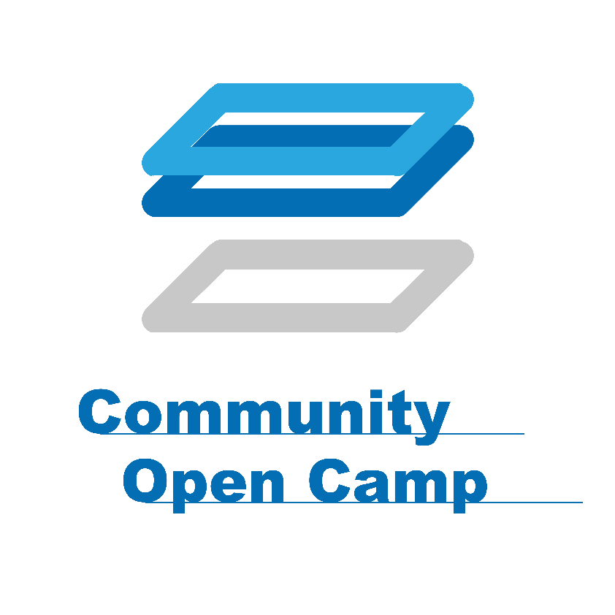
.NET + Windows Container, 微服務架構 導入經驗分享
一宇數位 CTO 吳剛志, 2016/08/27

Slide 2
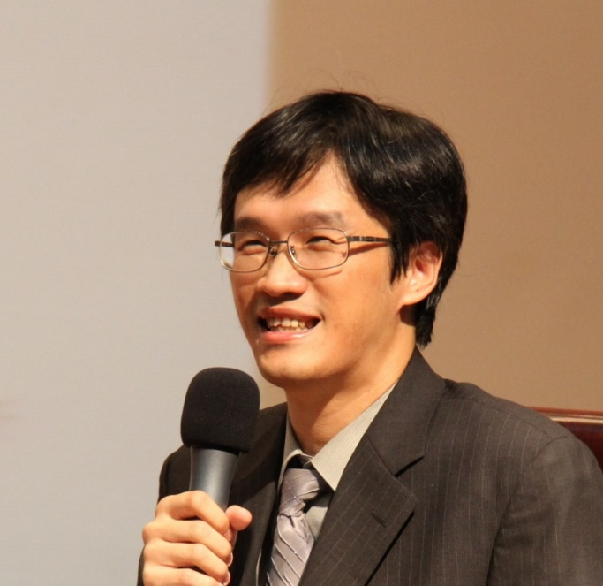
About me
吳剛志
一宇數位科技 技術長 (2001 ~ Now), 數位學習雲端服務
專長: 雲端運算，軟體工程，物件導向技術，Microsoft Azure, Container
其他經歷:
Microsoft Tech Days 2010、2012 Azure Session Speaker
Microsoft Partner: Azure 經驗分享
開發 XML / SQL ORM
設計與開發數位學習平台 + 課程市集系統架構
資策會 Azure PaaS 講師
RUN! PC 專欄作家
個人部落格 & Facebook 粉絲專頁 https://www.facebook.com/andrew.blog.0928

Slide 3
緣起: 常會不自覺潑冷水的專家~
你看 StackOverflow 的架構好酷喔 又用 Linux 又用 Windows… 我們要不要也來試看看?
你不知道管理起來很痛苦嗎? 要管兩種 OS 會出人命的…
Docker 看起來很棒耶，我們每次 光是安裝就搞半天… 要不要試看看…?
啊，我們用 .NET 啦 那個要 Linux, 沒機會別想了..
我們改成 .NET Core 就可以了啊…
吼，我們還在用 ASP.NET Web Form.. 那個要改 MVC 才能用啊.. 何況，我們用的那堆套件都還沒有 .NET Core 版本..

Slide 4
AGENDA
微服務架構
單體式 (monolithic) v.s. 微服務 (microservice) 應用程式架構
為何要轉移到微服務架構?
必要的技術: 透過 Container 佈署系統
實際案例: 將傳統的 ASP.NET 轉移到微服務架構
系統架構的改變
佈署方式: 採用 Windows Container
效益
Notes:
Q: 對 microservices or (windows) container 有興趣?
Q: 主要是 .NET Developer ?
Q: 是技術決策者?

Slide 5
微服務架構

Slide 6

Monolithic application approach
Microservices application approach
A monolithic application has most of its functionality within a few processes that are componentized with libraries.
Scales by cloning the app on multiple servers/VMs/Containers
App 1
App 1
App 2
A microservice application separates functionality into separate smaller services.
Scales out by deploying each service independently creating instances of these services across servers/VMs/containers

Slide 7
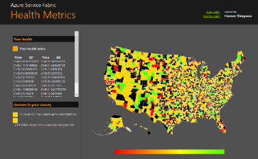

State in Monolithic approach
State in Microservices approach
Single monolithic database
Tiers of specific technologies
Graph of interconnected microservices
State typically scoped to the microservice
Variety of technologies used
Remote Storage for cold data
stateless presentation services
stateless services
stateful services
stateless services with
separate stores

Slide 8
複雜度
規模 (大小)

Slide 9
定義: 什麼是 “微服務” ?
能獨立自主運作 (獨立佈署，升級，維護，改寫)
包含程式 (code) 的執行，與狀態 (state)
微服務之間，必須透過定義好的介面溝通 (API)
單一服務發生故障，系統仍能保持一致性與可用性
Notes:
Autonomous Service / 符合單一責任原則 (single responsibility principal)
微服務要多 “小” 才夠小?
夠小，而無法再小
服務與團隊是否能夠搭配? EX: codebase 過大，無法由多數個小團隊管理，就需要分解他
服務越小，微服務的優點與缺點都會被放大
優點: (同上)
缺點: 部屬上的困難，追蹤除厝的困難 > 要借重基礎建設自動化，來簡化管理任務 (container)
Contain code plus “state”
Interact with other microservices over well defined interfaces
Remains consistent and available in the presence of failures

Slide 10
為何要採用 “微服務架構” ? ~ “小巧，並且專注做好每一件事”
確保系統架構的擴充性，不會成為將來營運的瓶頸
提升資源的使用率，降低營運成本
故障隔離，單一服務失敗可以降級功能，而不是整個系統掛掉。
讓數個小型團隊，各別負責服務的開發與維護
持續創新，每個服務可以允許使用不同的開發技術與框架 (可用最佳的技術開發，或是挑選最佳的服務)
Notes:
Build and operate a service at scale
Improved resource utilization to reduce cost
Fault Isolation
Small Focused Teams
Continuous Innovation
Can be written in any language and framework (and platform / OS)

Slide 11
架構師: 如何將系統改為微服務架構的步驟?
檢視現有的系統，定義服務的邊界，分割為數個獨立運作的服務
系統擴充的三個面向 (依這樣的需求切割服務):
複製同樣的服務 (scale by cloning)
垂直分割 (functional decomposition)
水平分割 (splitting similar things)
透過基礎服務自動化工具，來管理及佈署服務
Infrastructure as code
採用 “不可變的 SERVER” (Immutable Servers) 來佈署服務
採用 container orchestration tools 來管理服務
Notes:
Split to several independent services
Define interfaces (API) and libraries (SDK) with backward compatibility
Scale application in 3-dimations:
Functional decomposition
Scale by cloning
Scale by splitting similar things
Deploy service(s) in Containers
Using Immutable Servers (No OS configuration, updating, remote administration was needed)
Using Orchestration to management containers (networking, load balance and upgrade for each micro-services)
Like “貨櫃“, 所有貨物出廠就早就裝好，貨運公司只負責貨櫃的搬運，追蹤，管理。運送過程完全不會更動任何貨櫃內的東西。開發者 = 工廠，IT就像貨運公司，把服務送達 User 身上。
Ex: 手機的 OS / APP 有升級，不需要更新軟體，只要丟掉舊手機，換台新的(已安裝新軟體)打開就可以用了。 > 當然沒人這麼笨，因為更新 APP / OS 比較便宜。
> 但是，如果你一次有上百台 SERVER 要更新 (更新很麻煩，又很慢)，同時替換機器又很便宜 (虛擬的嘛! 下幾行指令就好)，更換速度又快又簡單(如果只要幾秒鐘) 的話 > 而且所有 OS / APP 的替換程序通通一樣，則丟掉換新的會是更好的做法
> 因此，找一套合適的管理工具，來管理這樣的 VM / CONTAINER 是理想的做法

Slide 12
架構師: 如何將系統改為微服務架構的步驟?
檢視現有的系統，定義服務的邊界，分割為數個獨立運作的服務
系統擴充的三個面向 (依這樣的需求切割服務):
複製同樣的服務 (scale by cloning)
垂直分割 (functional decomposition)
水平分割 (splitting similar things)
透過基礎服務自動化工具，來管理及佈署服務
Infrastructure as code
採用 “不可變的 SERVER” (Immutable Servers) 來佈署服務
採用 container orchestration tools 來管理服務
Container
Notes:
Split to several independent services
Define interfaces (API) and libraries (SDK) with backward compatibility
Scale application in 3-dimations:
Functional decomposition
Scale by cloning
Scale by splitting similar things
Deploy service(s) in Containers
Using Immutable Servers (No OS configuration, updating, remote administration was needed)
Using Orchestration to management containers (networking, load balance and upgrade for each micro-services)
Like “貨櫃“, 所有貨物出廠就早就裝好，貨運公司只負責貨櫃的搬運，追蹤，管理。運送過程完全不會更動任何貨櫃內的東西。開發者 = 工廠，IT就像貨運公司，把服務送達 User 身上。
Ex: 手機的 OS / APP 有升級，不需要更新軟體，只要丟掉舊手機，換台新的(已安裝新軟體)打開就可以用了。 > 當然沒人這麼笨，因為更新 APP / OS 比較便宜。
> 但是，如果你一次有上百台 SERVER 要更新 (更新很麻煩，又很慢)，同時替換機器又很便宜 (虛擬的嘛! 下幾行指令就好)，更換速度又快又簡單(如果只要幾秒鐘) 的話 > 而且所有 OS / APP 的替換程序通通一樣，則丟掉換新的會是更好的做法
> 因此，找一套合適的管理工具，來管理這樣的 VM / CONTAINER 是理想的做法

Slide 13
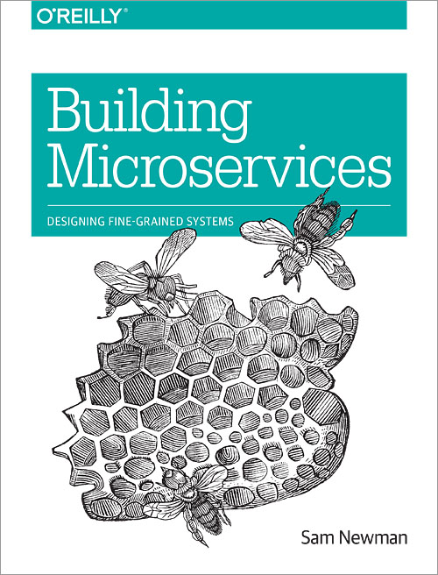
http://shop.oreilly.com/product/0636920033158.do?sortby=publicationDate

Slide 14
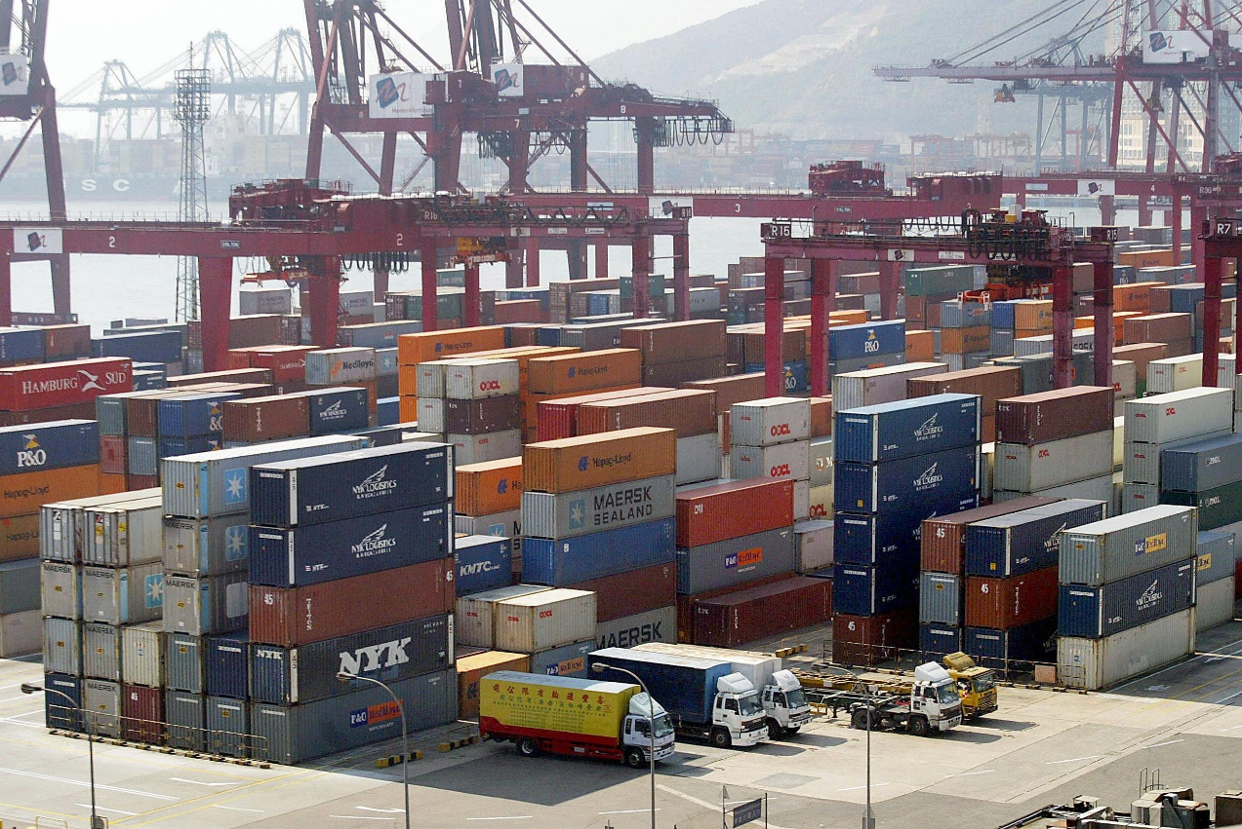
微服務佈署: 使用容器技術 (container)

Slide 15
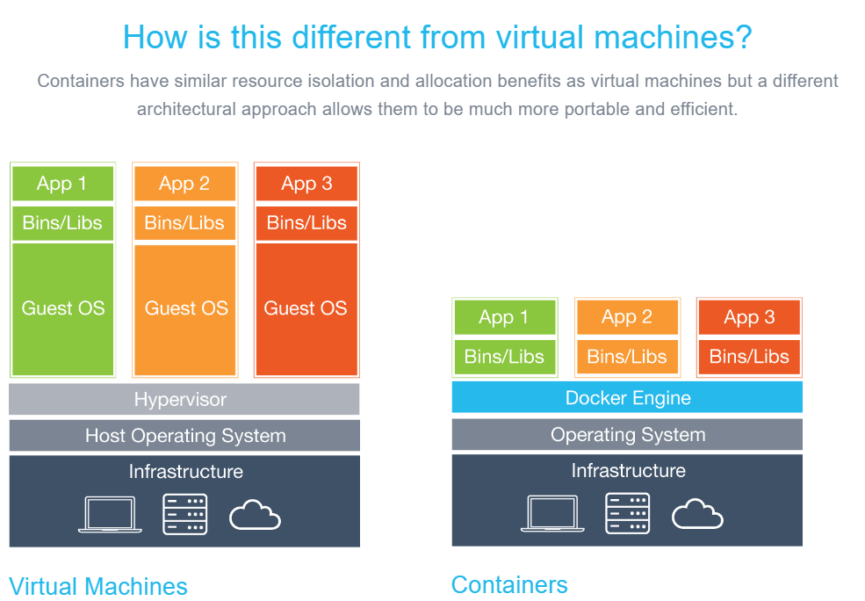
https://www.docker.com/what-docker
Notes:
趨勢:
不可更改的 OS
單一功能的 OS
UniKernel
OS 只是為了執行 Container Engine
…

Slide 16
用統一規格封裝微服務，統一佈署與管理 (Infrastructure as code)
Container image 被產生 (Build) 之後，統一放到儲存庫 (Push to Register)。佈署時可以直接取用 (Pull & Run)。
將 application 封裝成 container images. 只允許這些操作:
控制能使用的運算資源 (CPU, Memory)
控制網路連線 (Port Mapping, Container Links)
控制資料的儲存 (Volumes)
控制環境變數 (Environment Variables)
控制 Container 的執行狀態 (start / stop / pause / continue)
Container 被產生之後就不允許再修改。已佈署的服務若要異動，唯一的方式是重新 BUILD > SHIP > RUN。
Notes:
容器被視為黑盒子，內部不需要也不允許變動 (immutable server), 有任何異動應該重新 BUILD > SHIP > RUN，因此可以大幅簡化管理成本。

Slide 17
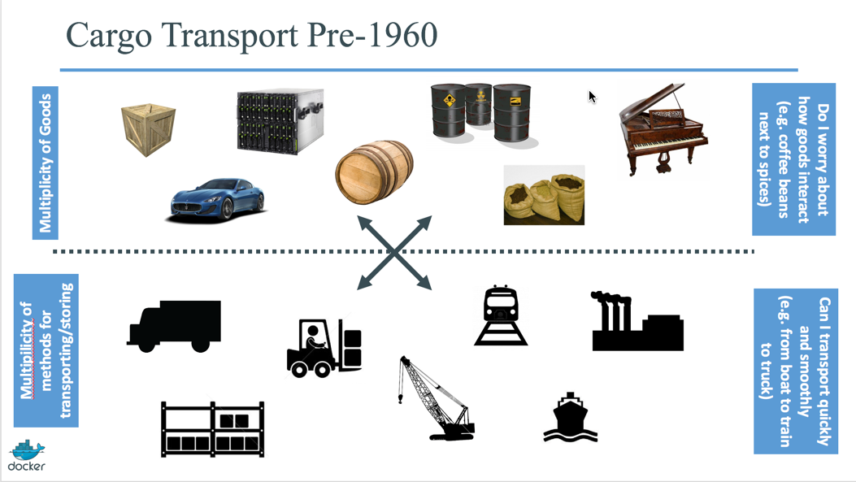
http://devopshub.cn/2016/07/08/docker4dotnet-1-overview-and-helloworld/

Slide 18
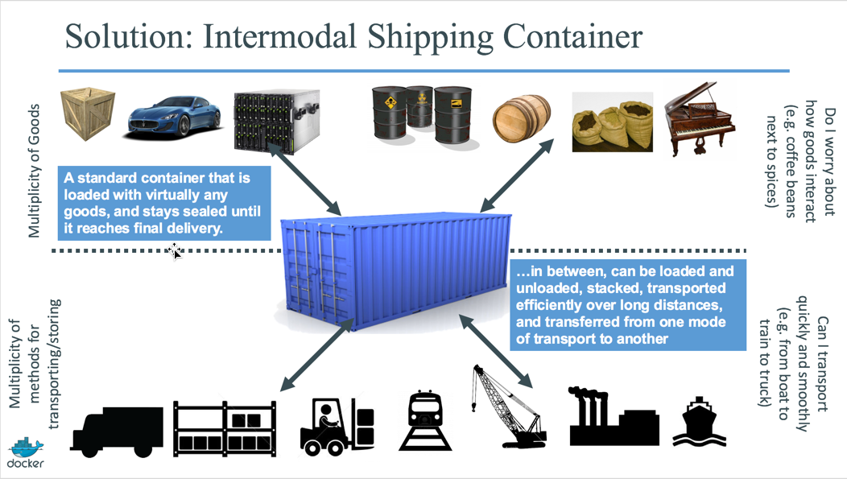
http://devopshub.cn/2016/07/08/docker4dotnet-1-overview-and-helloworld/

Slide 19
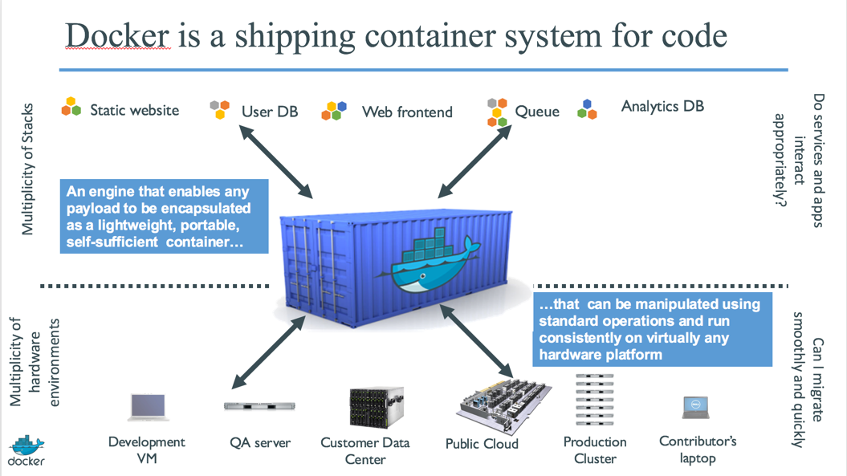
http://devopshub.cn/2016/07/08/docker4dotnet-1-overview-and-helloworld/

Slide 20
Why Containers? Applications are fueling innovation in today’s cloud-mobile world
Containers unlock ultimate productivity and freedom
Enable ‘write-once, run-anywhere’ apps
Can be deployed as multi-tier distributed apps in IaaS/PaaS models
Containers offers powerful abstraction for microservices
DevOps
Developers
Enhances familiar IT deployment models
Provide standardized environments for development, QA, and production teams
Abstract differences in OS distributions and underlying infrastructure
Higher utilization and compute density
Rapid scale-up and scale-down in response to changing business needs
Integrate people, process, and tools for an optimized app development process
Operations focus on standardized infrastructure
Developers focus on building, deploying and testing apps
Operations
https://github.com/fabioharams/windowscontainer

Slide 21
Containers Isolated runtime environment for hosted applications
}
Container
Dependencies: Every application has it’s own dependencies which includes both software (services, libraries) and hardware (CPU, memory, storage).
Virtualization: Container engine is a light weight virtualization mechanism which isolates these dependencies per each application by packaging them into virtual containers.
Shared host OS: Container runs as an isolated process in user space on the host OS, sharing the kernel with other containers.
Flexible: Differences in underlying OS and infrastructure are abstracted away, streamlining ‘deploy anywhere’ approach.
Fast: Containers can be created almost instantly, enabling rapid scale-up and scale-down in response to changes in demand.
App A Bins/Libraries
App B Bins/Libraries
Container Management Stack
Host OS w/ Container Support
Server

Slide 22
Containers How do they differ from virtual machines?
}
Virtual Machine
Dependencies: Each virtualized app includes the app itself, required binaries and libraries and a guest OS, which may consist of multiple GB of data.
Independent OS: Each VM can have a different OS from other VMs, along with a different OS to the host itself.
Flexible: VMs can be migrated to other hosts to balance resource usage and for host maintenance, without downtime.
Secure: High levels of resource and security isolation for key virtualized workloads.
App A Bins/Libraries
App B Bins/Libraries
Guest OS
Guest OS
Hypervisor
Server

Slide 23
Demo: build, (ship) and run asp.net app
使用 .NET Framework + windows container
Notes:
BUILD > (SHIP) > RUN process
ASP.NET > Publish > Build Docker Image > RUN
RUN 2 instances, Show volume (change logo), show result
BUILD new version, re-deploy & keep volume

Slide 24
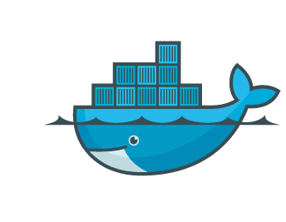
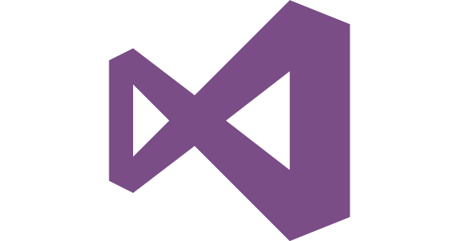

DOCKER 建議的開發流程: BUILD > SHIP > RUN
DEMO-PROXY
(使用 IIS-ARR or NGINX)
DEMO-WEB81
DEMO-WEB82
Docker Repository
DEMO-DB
DEMO-VOLUME
Testing / Production Environment
Developer

Slide 25
DEMO 流程與環境
TCP: 81
TCP: 82
TCP: 80
TCP: 80
DEMO-WEB81
DEMO-WEB82
C:\InetPub\App_Data
C:\InetPub\App_Data
DEMO-VOLUME
C:\DEMOVOL
Testing / Production Environment (VM, Win2016 TP5)
Developer (My Notebook, Win10)

Slide 26
實際案例分享: 如何 “微服務化” 人才發展管理系統?

Slide 27
Orca HCM View (功能模組架構)
HCM 入口管理
MBO/績效管理
職能管理
專業能力管理
設定目標
工作改善方案
績效改善計畫
職能管理
職能字典
職務說明書
職涯規劃
管理目標
專業證照
職能評鑑
分析報告
績效評核
專業藍圖
落差分析
專業能力評鑑
關鍵人才管理
人才發展管理
訓練與學習管理
人才庫
員工發展管理
年度訓練計畫
HCM Mobile
發展目標
訓練與學習管理
(教室訓練、派外訓練、數位學習)
考試中心
繼任與接班
發展項目
學習2.0
社群．激勵系統
年度必修
教材分流管理
雲端課程市集
人才管理系統，有非常多的表單及操作流程，複雜且關聯緊密。最顯而易見的
系統邊界，是有明確職責的 PORTAL ，以及數位學習相關的教材管理與學習追蹤。
Notes:
將教材相關的服務，切割成 Course Server
將大型後端作業的處理，切割成 JOB Server

Slide 28
實作上的難題
維護困難: 大型單體式 (Monolithic Apps) 開發、維護、更新、測試都很困難。改一行 code 就要測試所有功能；
擴充困難: 由於服務無法分割，只能整體進行擴充，複雜度高。系統失敗也會導致整個 App Pool Failure, 無法隔離 Application 內的部分元件 Failure.
雲端化困難: 難以朝向雲端化發展 (我們想將部分服務切割出來，改由原廠直接從雲端提供服務)。同時系統非多租戶設計，要大量佈署同樣服務給不同客戶的效率及使用率也不佳。
佈署困難: Container 技術能解決佈署問題，但是 Docker 必須架構在 Linux 上，.NET Developer 難以直接使用。

Slide 29
系統 codebase 規模
3000+ Pages & Controls (*.aspx, *.ascx)
4500+ Code Files (*.cs), 800,000 lines
35 minutes compile time (@ intel i5 CPU, 8G ram), 85 minutes build + deploy time

Slide 30
改版開發步驟:
切割: 找出系統的邊界，挑出適合切割出獨立的微服務區塊
介面: 定義 API , PROTOCOL, 對應的 SDK, 版本相容性與安全性原則
架構安全: 服務之間的安全機制，採用授權 TOKEN, JSON + 數位簽章(AES)
框架: 決定服務要採用的開發技術、框架、執行環境
重構: 用重構 + 單元測試，逐步改善原本的系統架構，切割出獨立服務
測試: 佈署容易，可局部更新，可隨時使用真實的環境測試
追蹤: 規劃統一的 LOG 機制，按操作序號追蹤，解決跨服務問題排除
監控: 服務運作狀況，服務效能表現，服務失敗後的處理原則
壓測: 了解單一服務效能瓶頸，與運作規模的上限

Slide 31

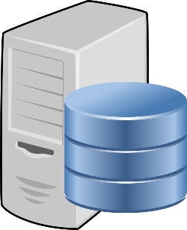

原本的架構 (Before 2014)
Web Server (IIS) With NLB
Microsoft
SQL Server
File Server
(存放教材)

Slide 32
微服務版本的架構 (2016)
Reverse Proxy + Load Balancer
http
http api
http
Course Server
http api
HCM Server
svn+ssh
svn+ssh
sql
msmq
第一階段:
將 “上課”、教材儲存、
Web Job 、負載平衡 等
明顯系統邊界的服務切割，
獨立成單獨運作的服務。
sql
Subversion
Content Repository
Microsoft
SQL Server
Job Server

Slide 33

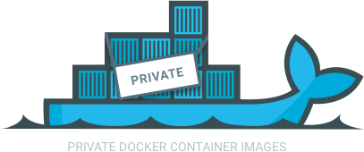

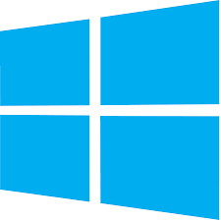
同時服務多組客戶的佈署方式 (TBD, 2017)
Docker register Linux Node Windows Node Windows Node
Reverse Proxy
+
Load Balancer
Orchestration (Docker Swarm or DC/OS, 管理 Linux / Windows Container)
微服務化之後，同時佈署多套系統時就能充分運用運算資源，也便於隨時擴充。

Slide 34
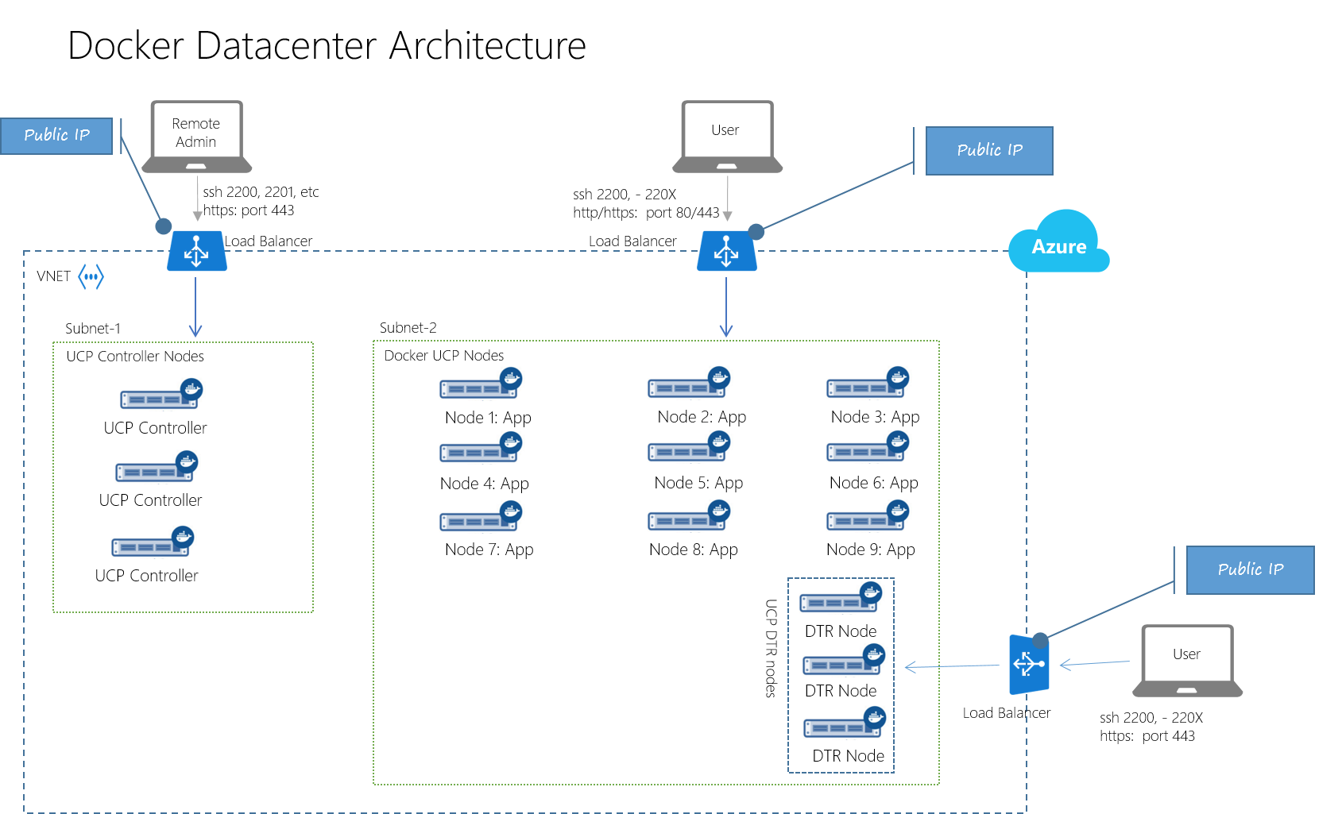

Slide 35
採用 Windows container, 簡化佈署的複雜度
Windows Container 支援所有 Windows Application, 包含 .NET Framework 3.5 等等超過10年以上的 Microsoft 開發技術。
完全相容 Docker API 的 Windows 版本 Container Engine:
可以直接用既有的 Docker Client 管理 Windows Container
共用 Docker Registry, 存放 Container Image
共用 Docker Swarm / Mesos 等 Orchestration Tools
Windows Container 支援進階的 Hyper-V Container, 對於敏感的服務可以提供更高層級的隔離等級

Slide 36
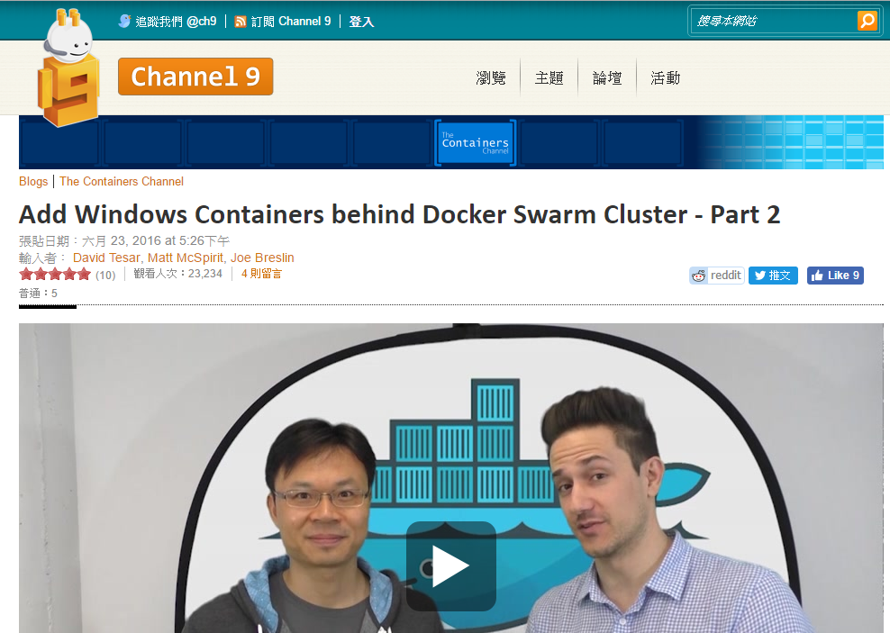
https://channel9.msdn.com/Blogs/containers/Docker-Swarm-Part-2

Slide 37
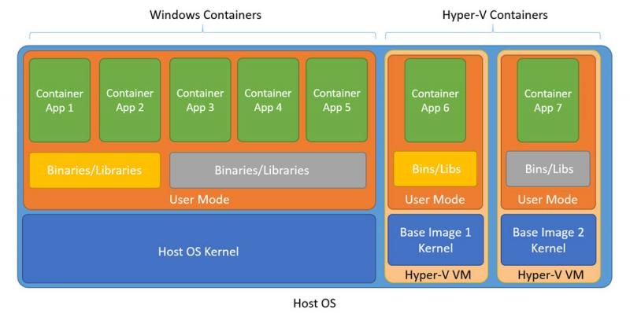
參考資源: HYPER-v container
http://windowsitpro.com/windows-server-2016/differences-between-windows-containers-and-hyper-v-containers-windows-server-201

Slide 38
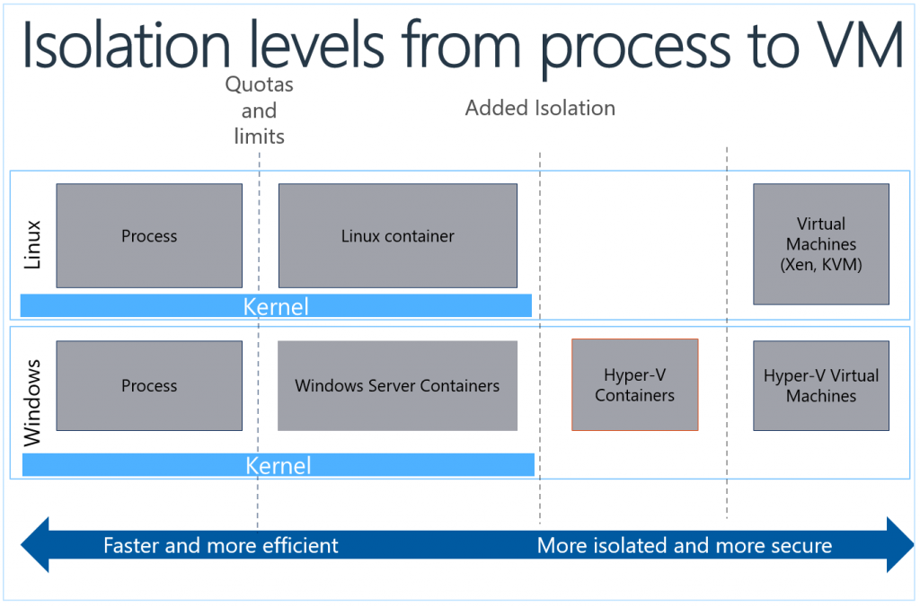
https://blogs.msdn.microsoft.com/azureservicefabric/2016/04/25/orchestrating-containers-with-service-fabric/

Slide 39
Demo: risk without hyper-v isolation
使用 .NET Framework + windows container
Notes:
BUILD > (SHIP) > RUN process
ASP.NET > Publish > Build Docker Image > RUN
RUN 2 instances, Show volume (change logo), show result
BUILD new version, re-deploy & keep volume

Slide 40
參考資源
Session 錄影: Channel 9 https://channel9.msdn.com/Events/Community-Open-Camp/Community-Open-Camp-2016/ComOpenCamp018
Demo Projects, Power Point Files Downloads https://github.com/andrew0928/CommunityOpenCampDemo
安德魯的部落格 (Facebook粉絲團) https://www.facebook.com/andrew.blog.0928
安德魯的部落格 (文章) http://columns.chicken-house.net/

Slide 41
感謝聆聽~ THANK YOU!

